Slide 1
NRD Studio教程
第4节：交互功能
By Pury

Slide 2
目录
4.1 灵动窗
4.2 查询节点
4.3 圈选节点
4.4 右键菜单
4.5 排列分布
4.6 缩放视图
4.7 平移场景

Slide 3
4.1 灵动窗
灵动窗是鼠标悬浮在节点上面时出现的动态小弹窗，数据源为节点描述信息，缺省值为节点名称。
位置：【辅助条】->【画布】->【灵动窗】。

Slide 4
4.1 灵动窗

Slide 5
4.2 查询节点
根据配置选项，查询一个或多个节点。
位置：【工具栏】-> 查询节点按钮。

Slide 6
4.2 查询节点

Slide 7
4.3 圈选节点
圈选节点可用于批量移动节点、排列分布和配合右键菜单辅助功能等。
启用【工具栏】套索工具，在图谱区，按下鼠标左键，然后移动鼠标绘制选区，圈选目标节点。

Slide 8
4.3 圈选节点

Slide 9
4.4 右键菜单
右击图谱区域，根据点击对象弹出可操作的快捷菜单列表。菜单显示条件受点击对象和圈选节点数影响。
全部菜单的详细条件见：右键菜单

Slide 10
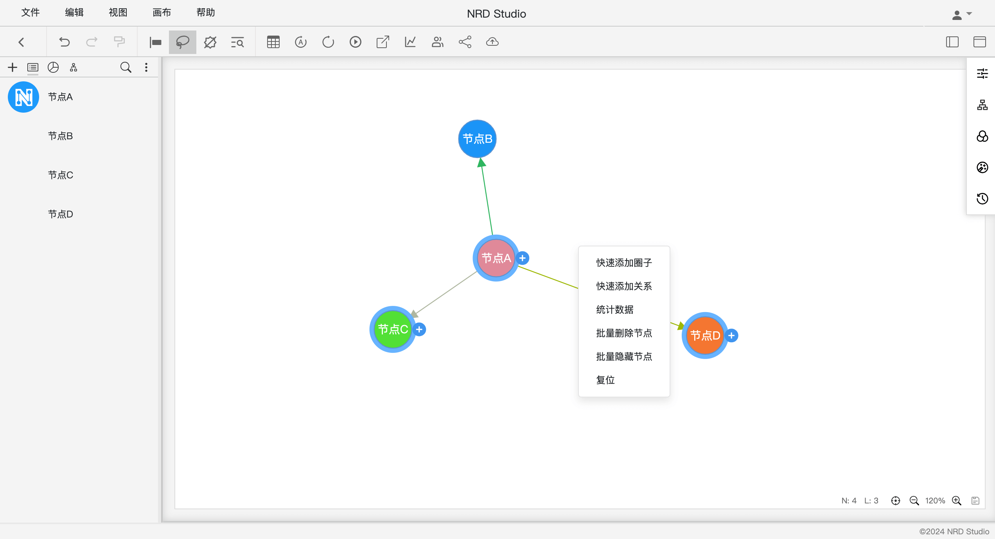
4.4 右键菜单

Slide 11
4.5 排列分布
NRD Studio节点排列工具功能包括：左对齐、水平居中对齐、右对齐、顶对齐、垂直居中对齐、底对齐、水平等距分布和垂直等距分布。
八个排列工具中，前六个激活条件是选中不少于2个节点，后两个激活条件是选中不少于3个节点。

Slide 12
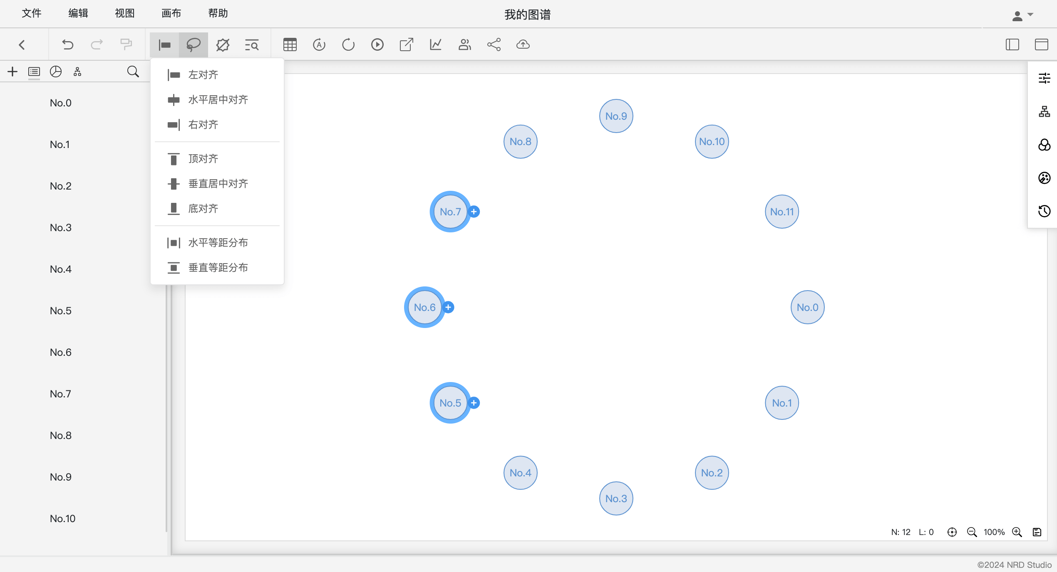
4.5 排列分布

Slide 13
4.6 缩放视图
缩放视图主要有三种途径：
【菜单栏】->【视图】->【放大】/【缩小】。
【图谱区】右下角缩放按钮。
鼠标滚轮滑动。

Slide 14
4.6 缩放视图

Slide 15
4.7 平移场景
鼠标拖动【图谱区】的空白区域，可以平移场景，左下角显示偏移量。
按下空格键会重置场景偏移量。

Slide 16
4.7 平移场景

Slide 17

NRD Studio

